Slide 1
설문을 통한 Data(성별,입맛,음식 등) + 알고리즘

Slide 2
 | 값 | a
달콤 | x
새콤 | x
상큼 | x
맑은 | x
씁쓸 | x
깔끔 | x
담백 | x
고소 | x
기름진 | x
느끼 | x
짭짤 | x
시원 | x
얼큰 | x
칼칼 | x
매콤 | x
매운 | x
컨텐츠 기반
사용자별 맛
 | 달콤 | 새콤 | 상큼 | 맑은 | 씁쓸 | 깔끔 | 담백 | 고소 | 기름진 | 느끼 | 짭짤 | 시원 | 얼큰 | 칼칼 | 매콤 | 매운
김영 | 3 | 2 | 4 | 5 | 5 | 2 | 4 | 5 | 1 | 2 | 4 | 5 | 5 | 5 | 3 | 5
박지 | 3 | 2 | 4 | 5 | 5 | 2 | 4 | 5 | 1 | 2 | 4 | 5 | 5 | 5 | 3 | 5
 | Value
김영 | X1
박지 | X2

Slide 3
사용자별 식감
컨텐츠 기반
 | 퍽퍽 | 바삭 | 아삭 | 꼬들 | 쫄깃 | 쫀득 | 부드러운 | 포슬 | 촉촉 | 꾸덕 | 걸쭉
김영 | 3 | 2 | 4 | 5 | 5 | 2 | 4 | 5 | 1 | 2 | 4
박지 | 3 | 2 | 4 | 5 | 5 | 2 | 4 | 5 | 1 | 2 | 4
 | 값 | a
퍽퍽 | x
바삭 | x
아삭 | x
꼬들 | x
쫄깃 | x
쫀득 | x
부드러운 | x
포슬 | x
촉촉 | x
꾸덕 | x
걸쭉 | x
 | Value
김영 | Y1
박지 | Y2

Slide 4
K-Means + 클러스터링
맛과 식감의 값에 대해 음식 추천

Slide 5
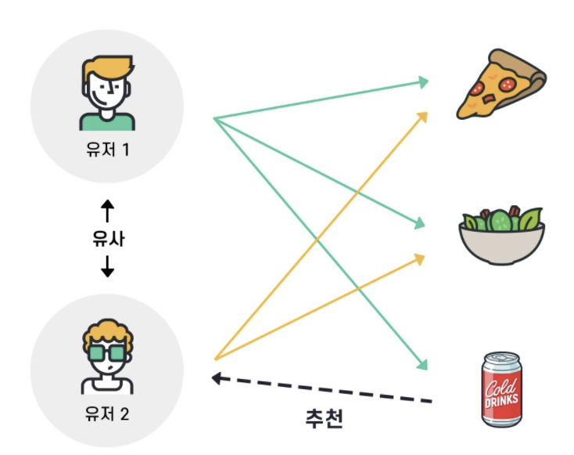
협업 기반
같은 그룹 내의 유저 기반 음식 추천
Notes:
협업 기반 정의

Slide 6
Numpy
다차원 배열을 쉽게 처리하고 효율적으로 사용할 수 있도록 지원하는 파이썬 패키지
Pandas
데이터분석 라이브러리로, 행렬 대용량 데이터를 안정적으로 처리하는데 편리한 도구
Scipy
과학, 분석, 그리고 엔지니어링을 위한 과학적 컴퓨팅 영역의 여러 기본적인 작업을 위한 라이브러리
Scikit-learn
머신러닝 라이브러리중 하나로, 분류, 회귀, 군집화, 의사결정 트리 등의 알고리즘을 함수로 제공
pyplot
데이터 시각화

